Slide 1
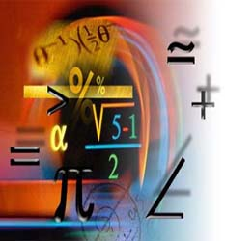
Г. Чирчик школа №9
Преподаватель математики
Тян Наталья Геннадьевна
2016г.

Slide 2

Тема: Площадь треугольника
В геометрии вдохновение нужно,
как и в поэзии.
А.С. Пушкин

Slide 3
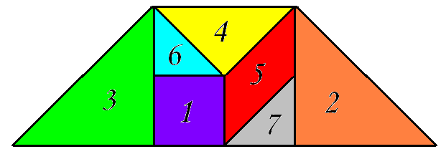
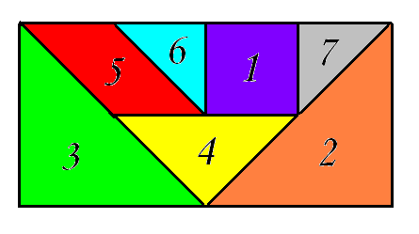
Равносоставленные фигуры

Slide 4
4*11=44
4
11

Slide 5
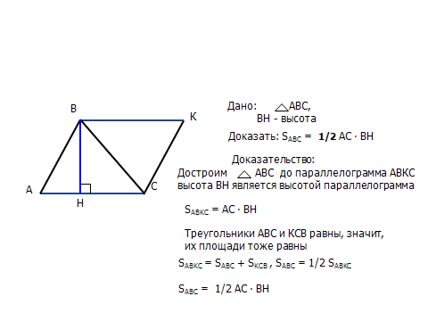
Теорема: Площадь треугольника равна половине произведения стороны на высоту, опущенную на эту сторону

Slide 6
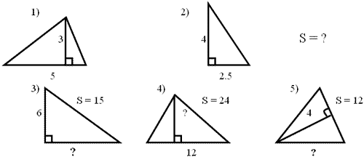
1) 7,5
3) 5
5) нельзя
2) 5
4) 4

Slide 7
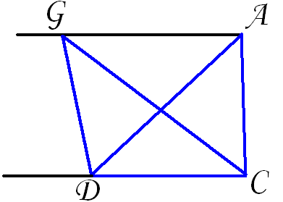
Пятая глава «Книги знаний» Авиценны посвящена основным геометрическим задачам, относящимся к четырехугольникам, размещенным в них треугольникам и связям между ними.
Теорема. Треугольники, размещенные между двумя параллельными прямыми и имеющие равные основания, равновелики. Например, треугольники ACD и GCD с общим основанием CD равновелики.
Немного истории
Notes:
Немного истории

Slide 8

Домашнее задание
Тема 22,№296, 301, 303

Slide 9
Оцените свою работу на уроке с помощью фраз:
- Сегодня на уроке я научился ….
-Я получил возможность научиться…
- Я пока еще не умею ….
- Я стал лучше понимать….
-Мне было сложно…

Slide 10
Спасибо за внимание

